Slide 1
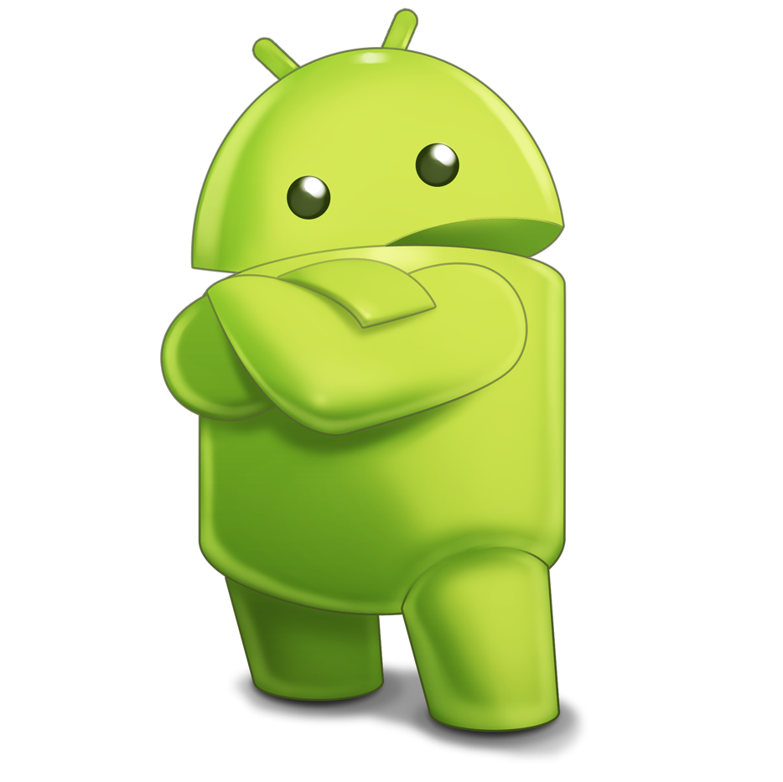
ANDROID

Slide 2
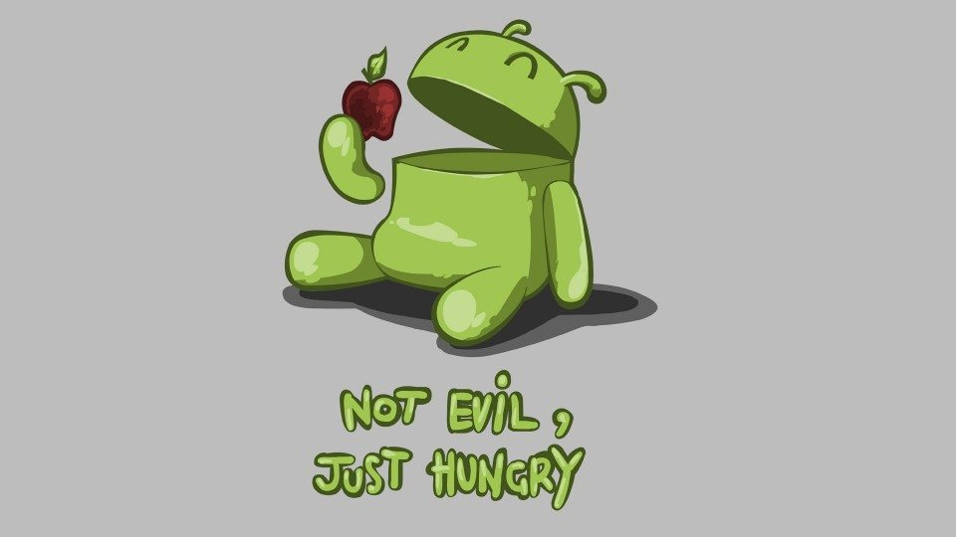
Co to jest android?

Slide 3
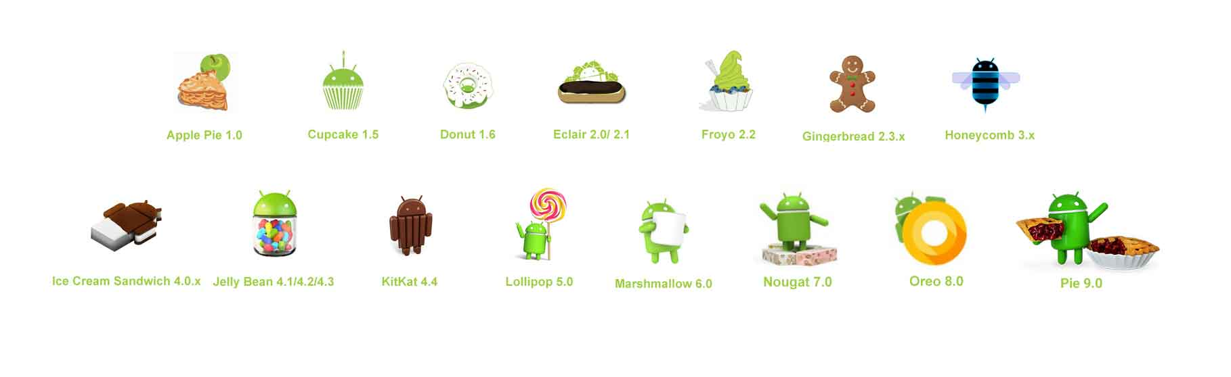
Wersje androida

Slide 4
Kto wymyślił androida
Android Inc.
Andy Rubin
Rich Miner
Nick Sears
Chris White

Slide 5
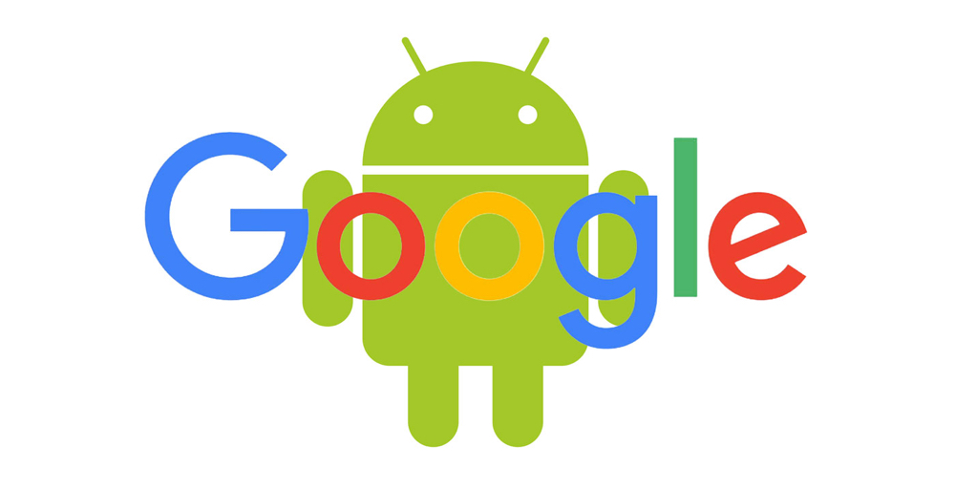
Google wykupuje androida

Slide 6
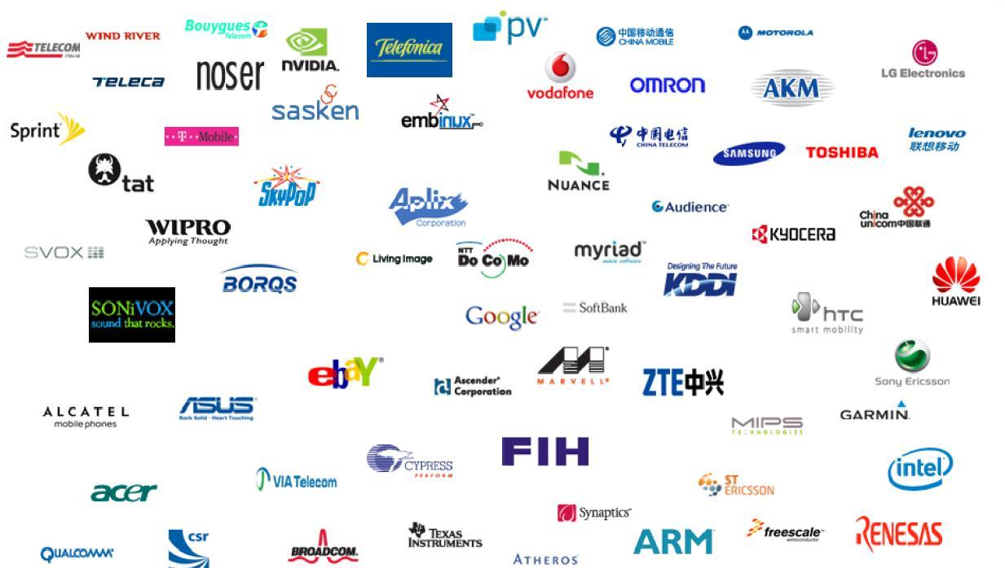
Open Handset Alliance

Slide 7
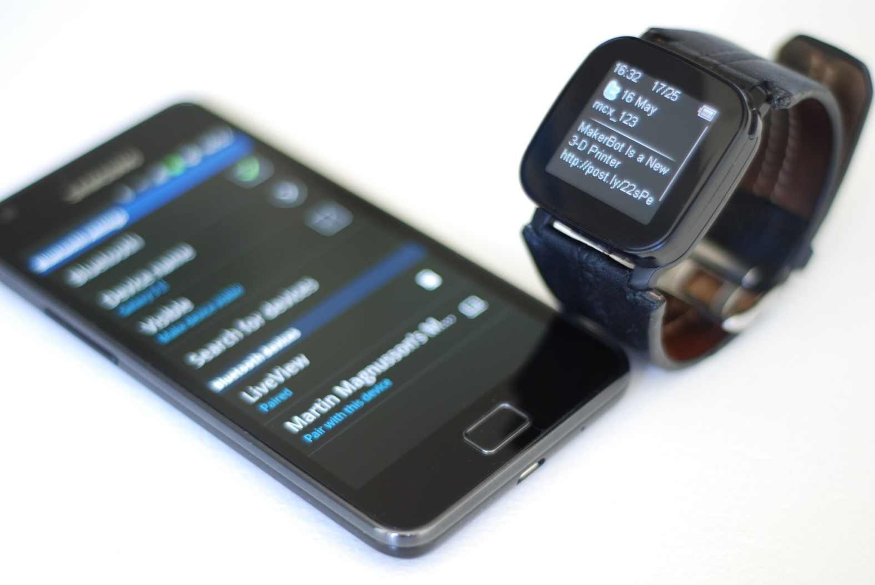
Smartwatche z Androidem są starsze niż nam się wydaje

Slide 8
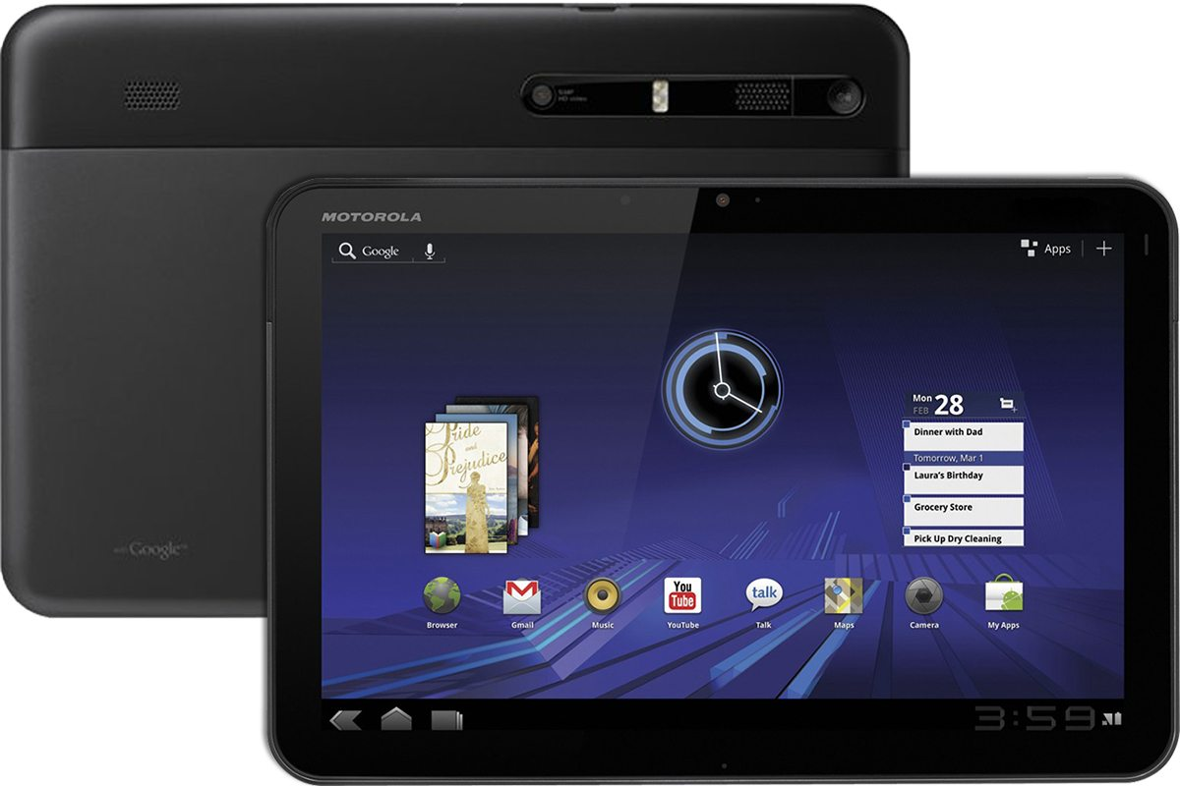
Jedna z wersji Androida oficjalnie nigdy nie pojawiła się na żadnym smartfonie

Slide 9
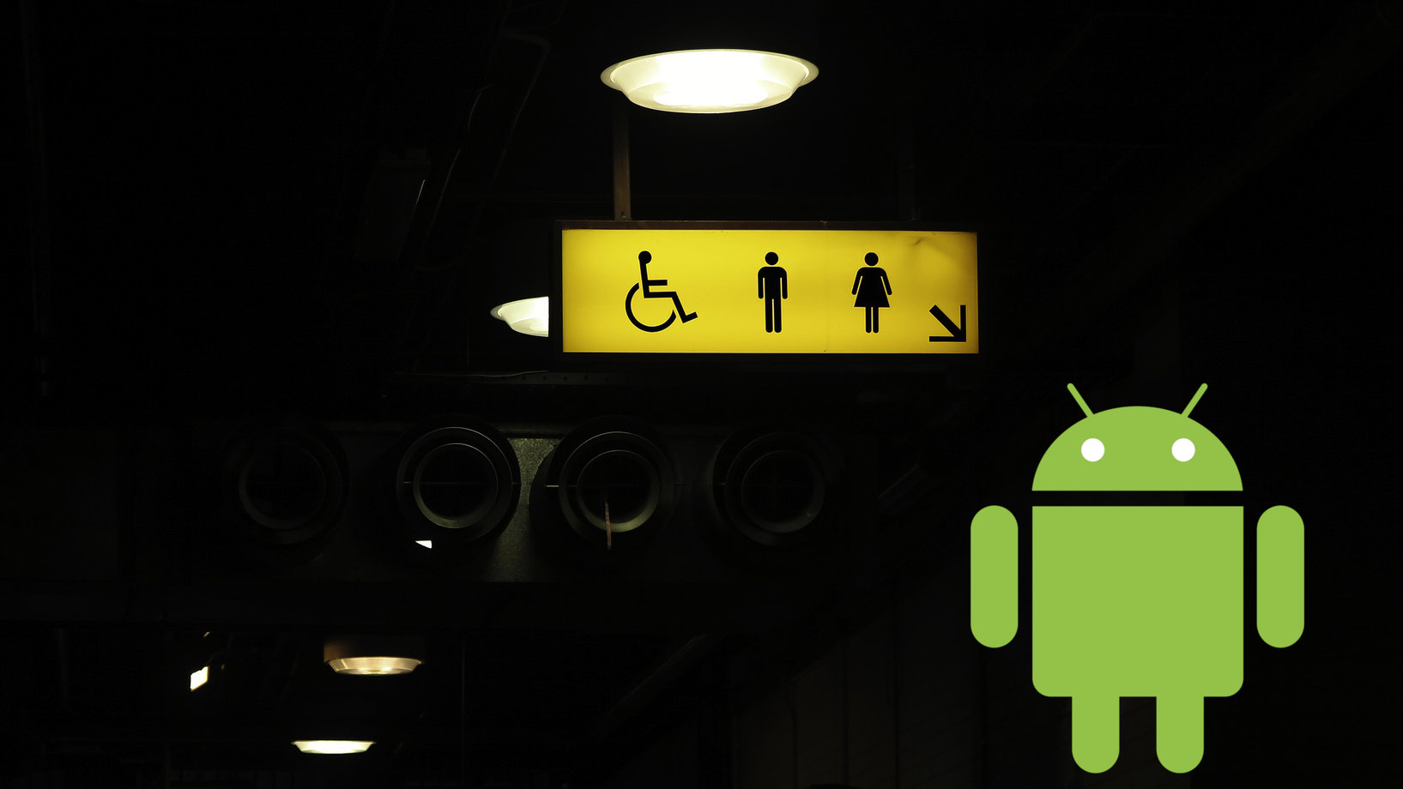
Inspiracją do stworzenia logo Androida była… toaleta

Slide 10
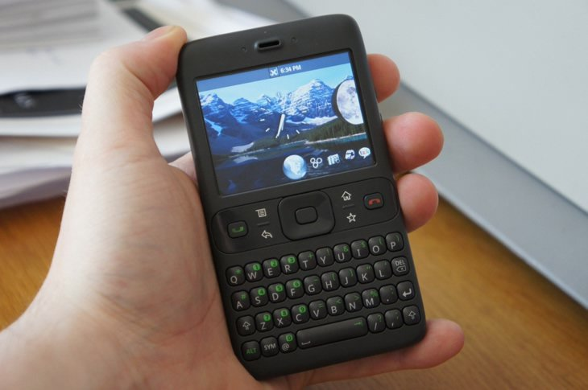
Android nie miał obsługiwać ekranów dotykowych

Slide 11
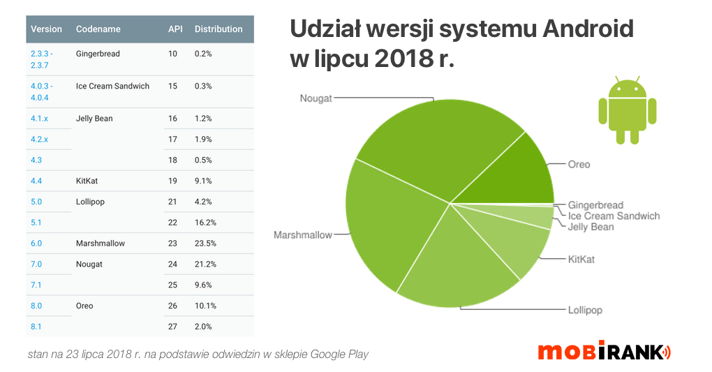

Slide 12
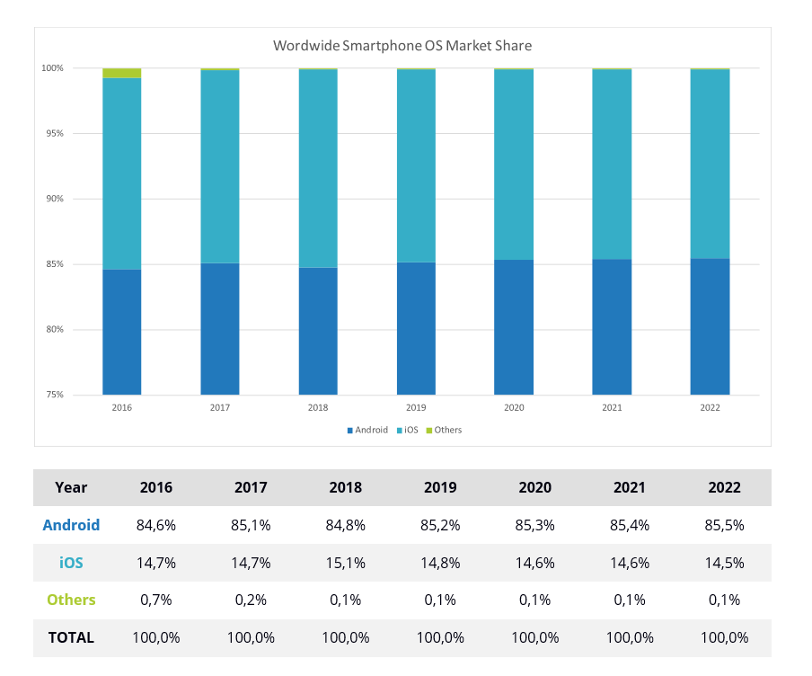
idc.com – Q3 2018

Slide 13
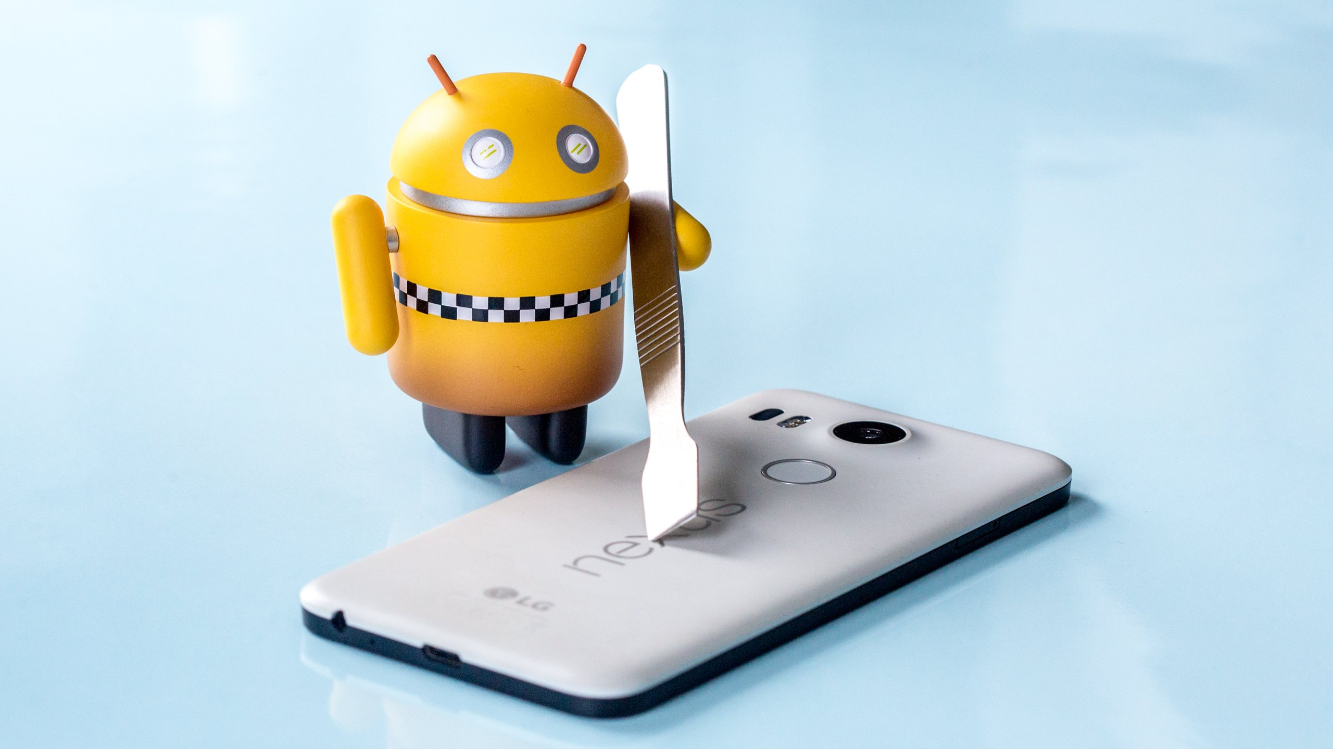
Rooting co to i po co?

Slide 14
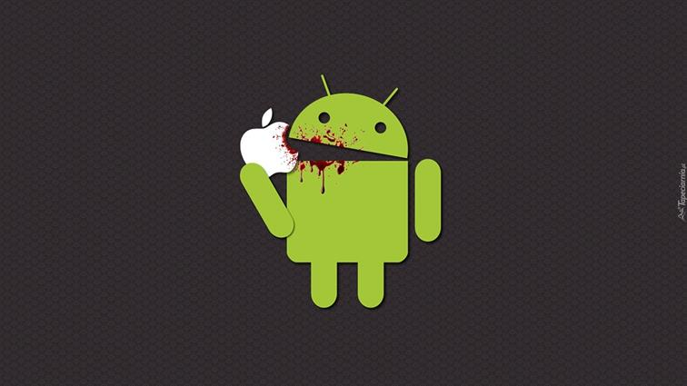
Dziękujemy za uwagę

